Slide 1
Експериментальне дослідження використання фольги у побуті з метою енергозбереження
Роботу виконала:
Шкута Ірина Юріївна
учениця 7 класу
Трипільської ЗОШ І-ІІІ ст.

Slide 2
Енергозбереження – дії для зменшення
кількості використовуваної енергії.
Використання енергії пов'язане з двома проблемами:
- Запаси джерел вичерпуються;
- Сучасні способи виробництва енергії завдають шкоди довкіллю

Slide 3
Актуальність роботи полягає в тому, що дозволяє
впровадити один із способів енергоефективності
в побуті, таким чином підтримати державну політику в напрямку енергозбереження.

Slide 4
Мета дослідження: підвищення енергоефективності
у побуті з метою економії фінансових витрат сім`ї.

Slide 5
Найефективніші види енергозберігаючих технологій:
централізована система вентиляції
з рекуперацією тепла;
-використання альтернативних технологій

Slide 6
Енергоефективний проект
– проект,
спрямований на
скорочення
енергоспоживання.

Slide 7
Підвищення енергоефективності у комунальній сфері:
-зниження витрат на етапі вироблення і транспортування тепла;
-підвищення енергоефективності будівель;
-використання радіаторів опалення з автоматичним регулюванням

Slide 8
Алюмінієва фольга – це лист із алюмінію, виготовлений холоднопрокатним способом товщиною від 2 до 100 мікрометрів, в залежності від її призначення

Slide 9
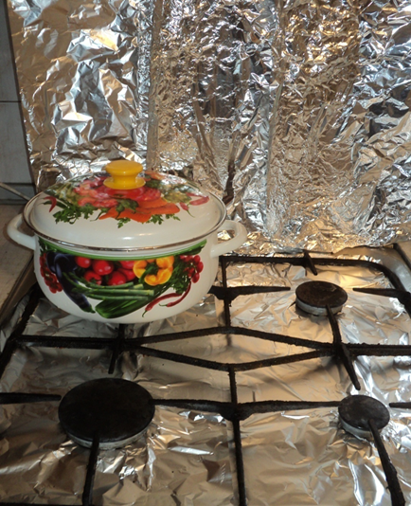
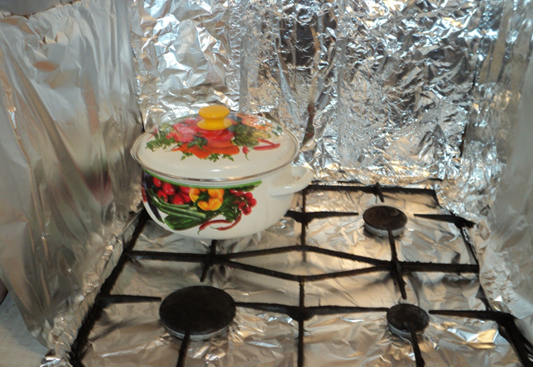
Експеремент із емальованою кастрюлею

Slide 10
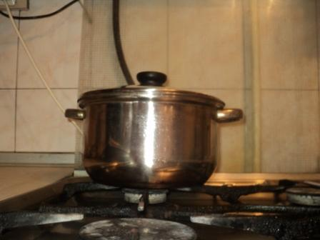
Зворотній ефект дає каструля
із дзеркальною поверхнею

Slide 11
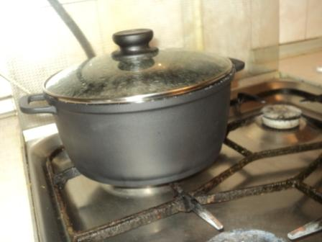
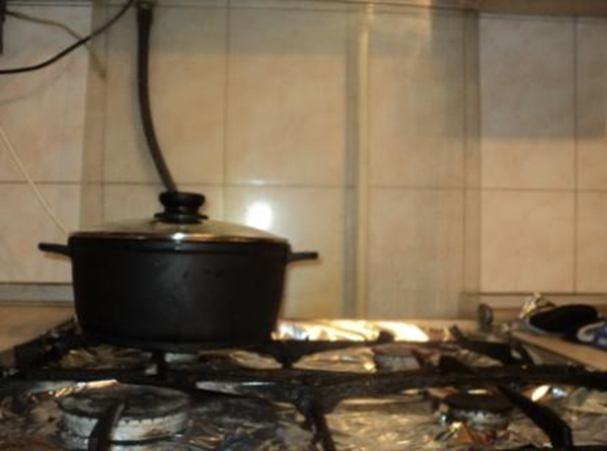
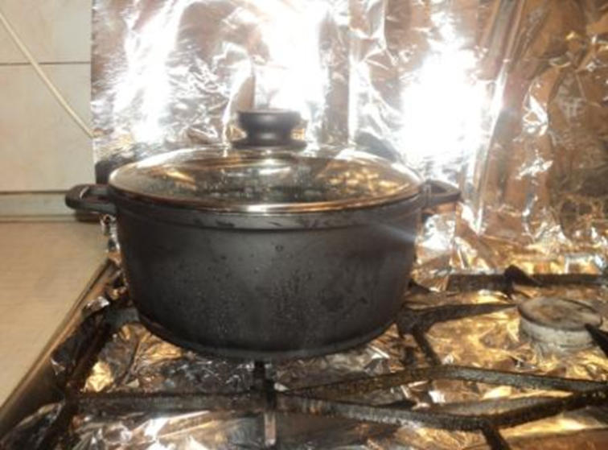
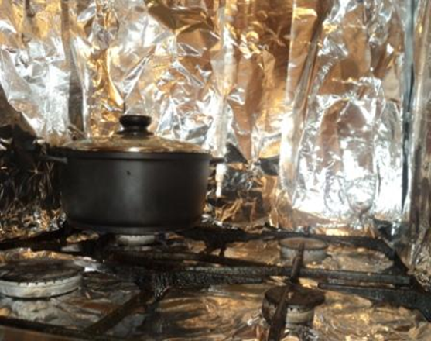
Провела дослід з чорною
каструлею

Slide 12
Наукова новизна дослідження:
Експериментально доведено ефективність
використання фольги в побуті з метою енергозбереження і є мало затратною технологією

Slide 13
Дана робота має практичне значення:
Проведене дослідження доводить економію витрат природного газу у побуті з використанням каструлі із емальованою поверхнею на 8%, а з використанням каструлі з чорною поверхнею на 17%

Slide 14
Дані досліди, а особливо дослід із каструлею з чорною поверхнею значно економить фінансові витрати. Дана установка не потребує значних затрат і може бути застосована в будь-якій сім”ї
на кухні.

